Slide 1
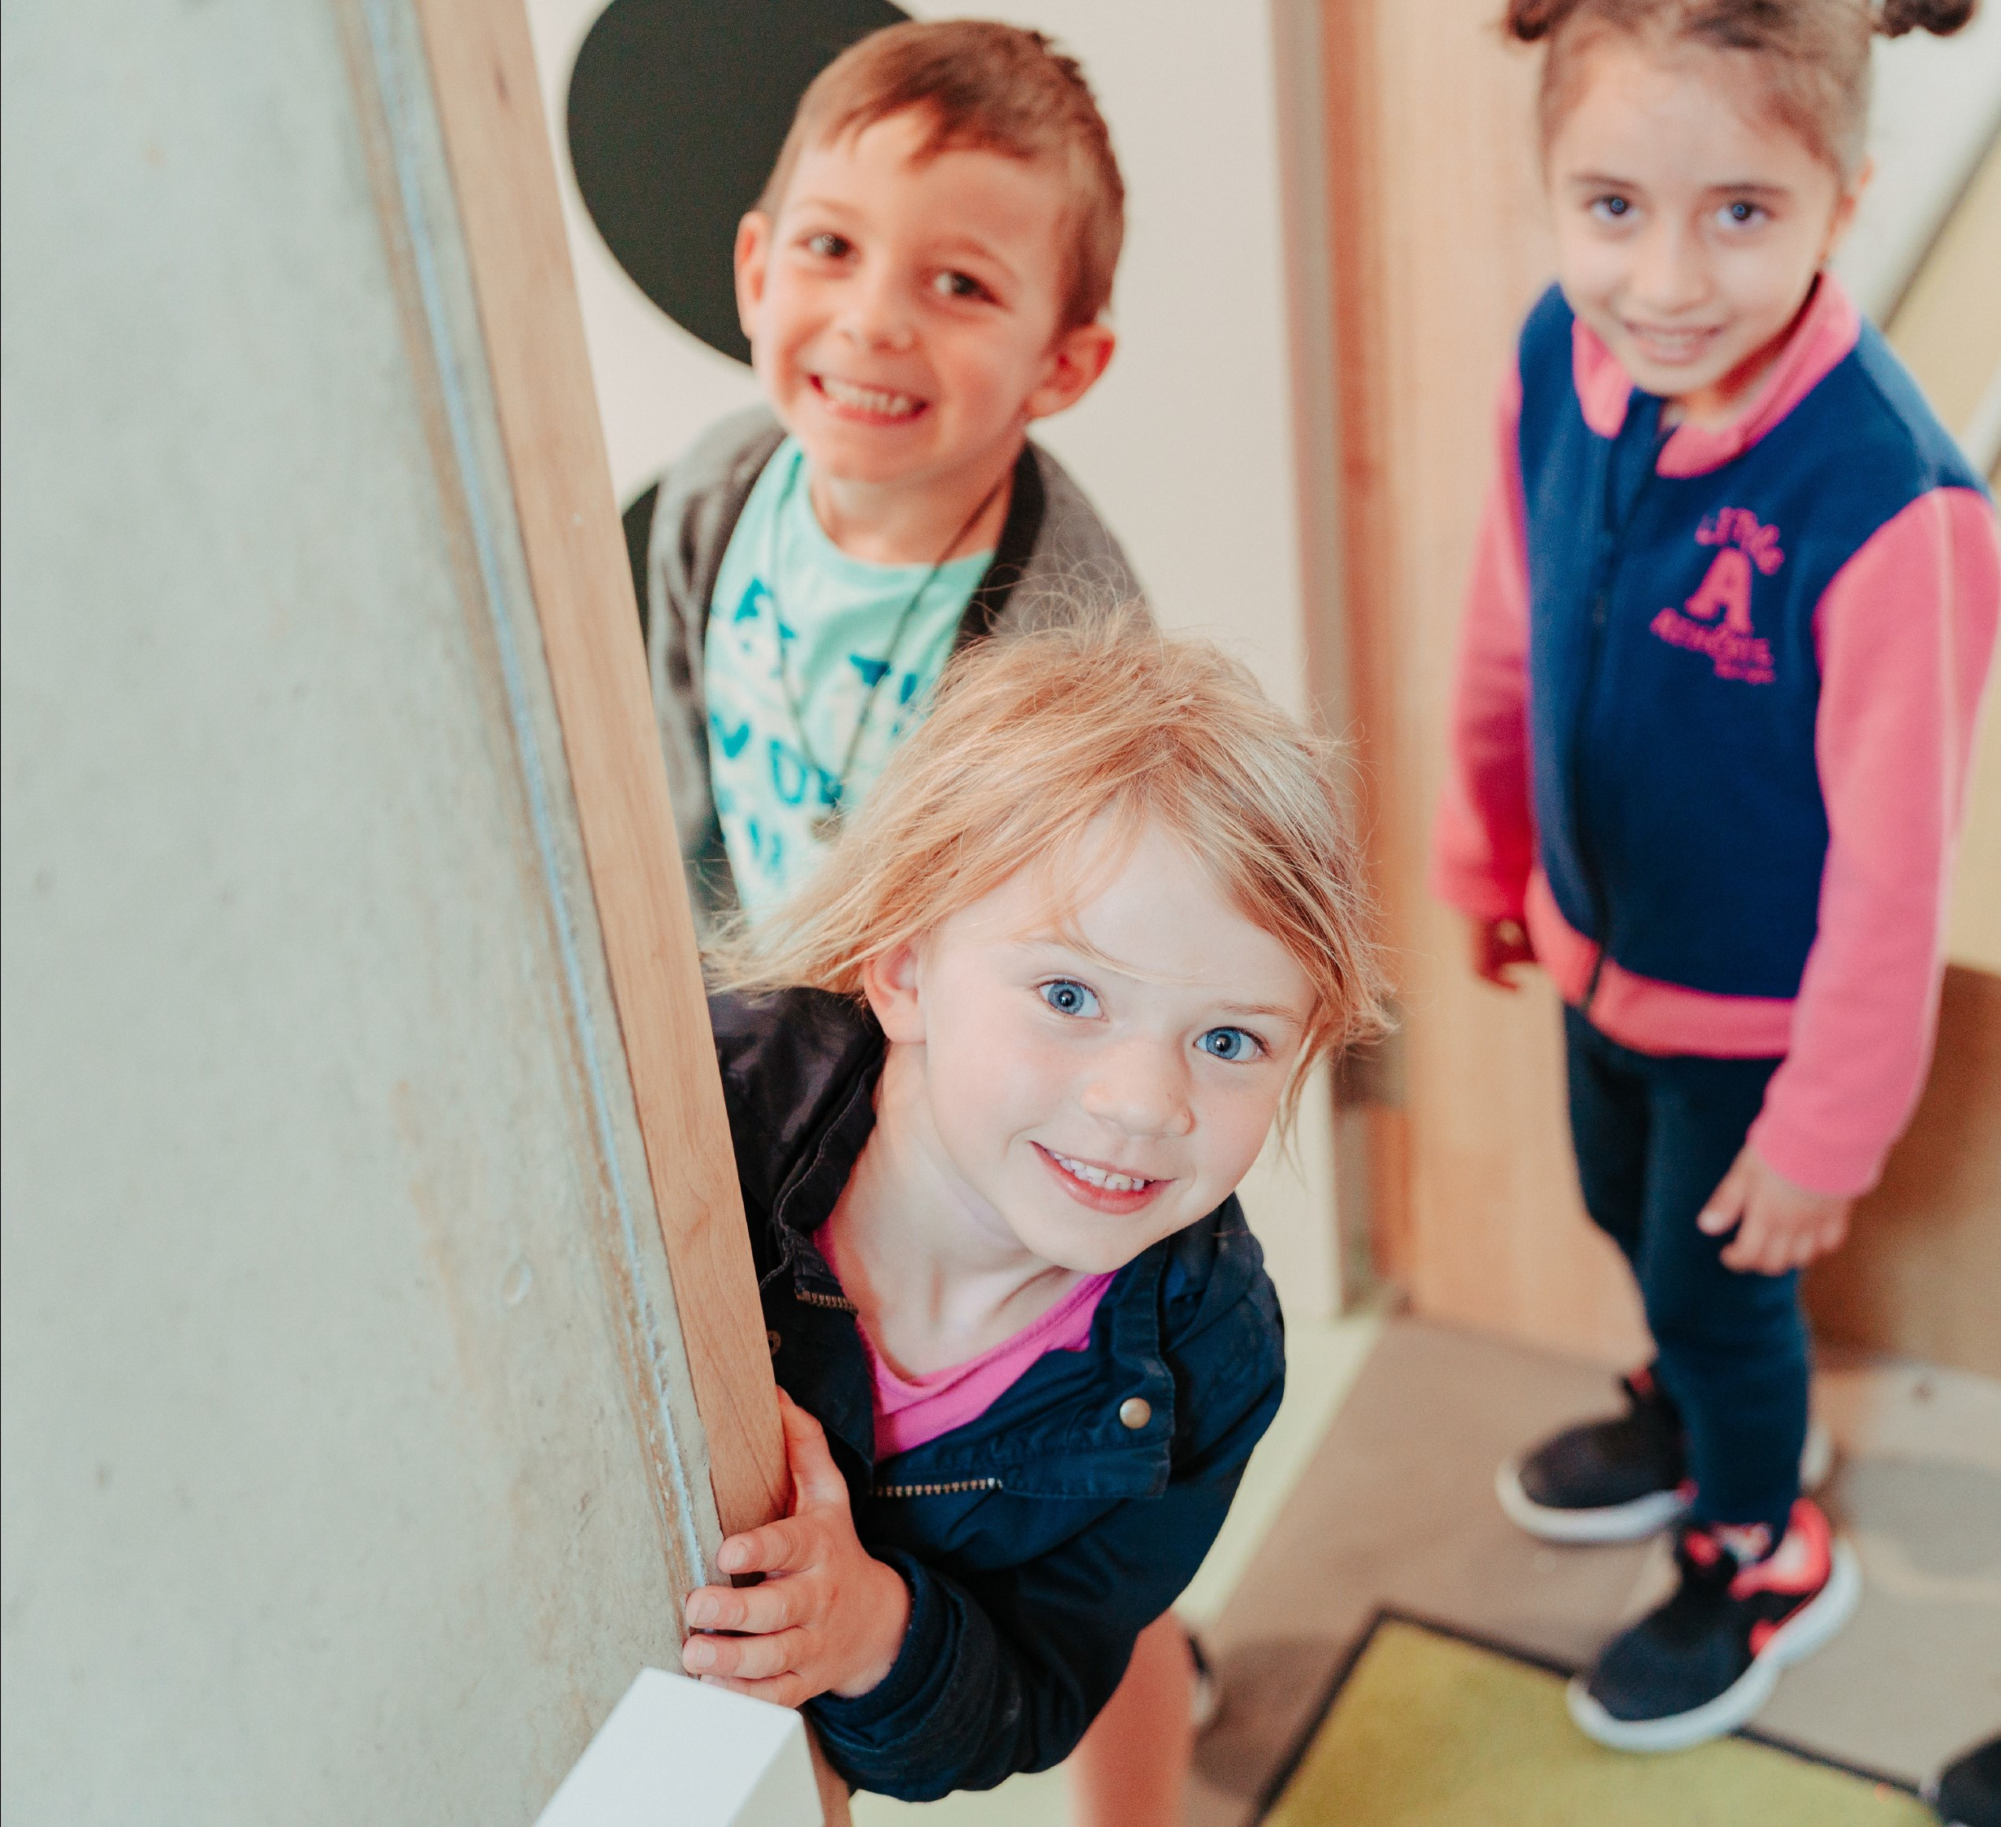
Lerend netwerk ILD
21 oktober 2024

Slide 2
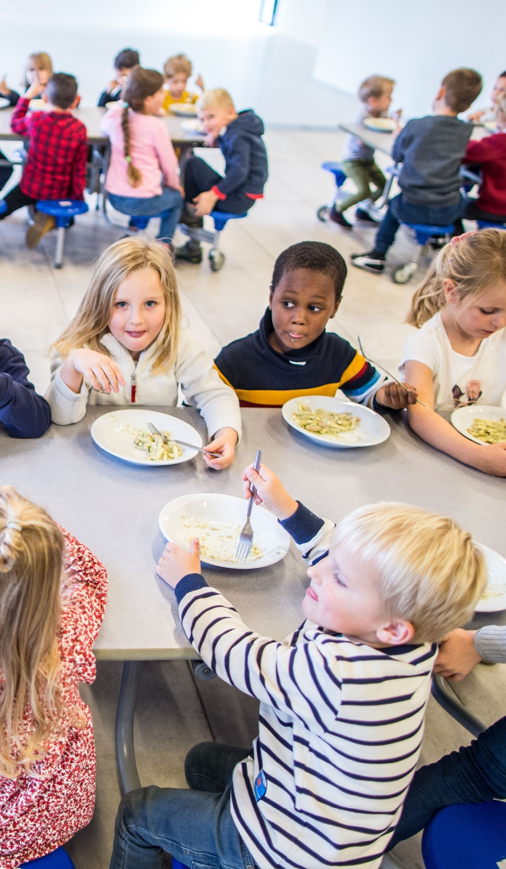

Wie zijn we?
Beleid en Belangenbehartiging
Onze rol

Slide 3

Doel en proces
Feedback verzameld uit studiedagen
Doel:
  Kwalitatief lesmateriaal
  Effectieve evaluatietools
  Uitwisseling en samenwerking collega’s
Proces:
  4 keer per jaar

Slide 4
Verwachtingen
Deelnemers: per groep lespakketten ontwikkelen
GO!: facilitatoren van het LN (vraag over proces/methodiek)
Inspectie: inhoudelijke experten (vraag over ILD)

Slide 5
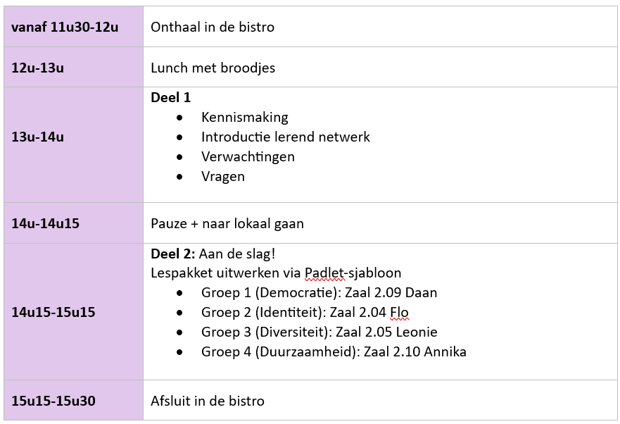
Programma

Slide 6
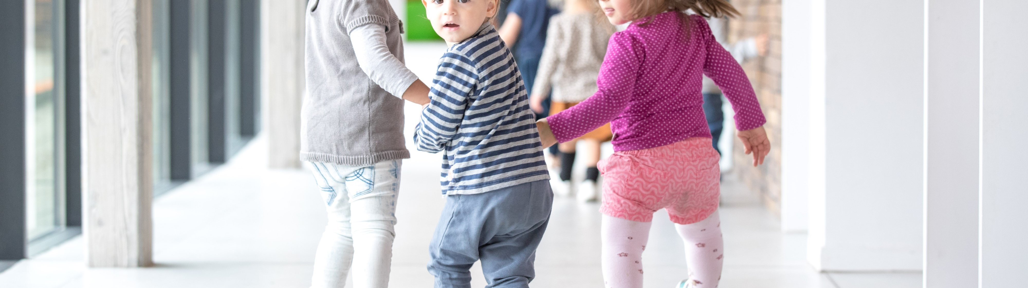
ILD in regeerakkoord

Slide 7

IJsbreker

Slide 8
Werksessie
Werken rond burgerschapscompetentie
3 subgroepen rond ander thema
Lespakket uitwerken in Padlet-sjabloon
Werkmapje met materiaal
Tussen krokus en paasvakantie uittesten

Slide 9
Afsluiter
Volgende afspraak: 23 januari
Inhoudelijk luik + nieuwe werksessie
De Padlet sjablonen staan open – voeg gerust aan of test al iets uit!

Slide 10
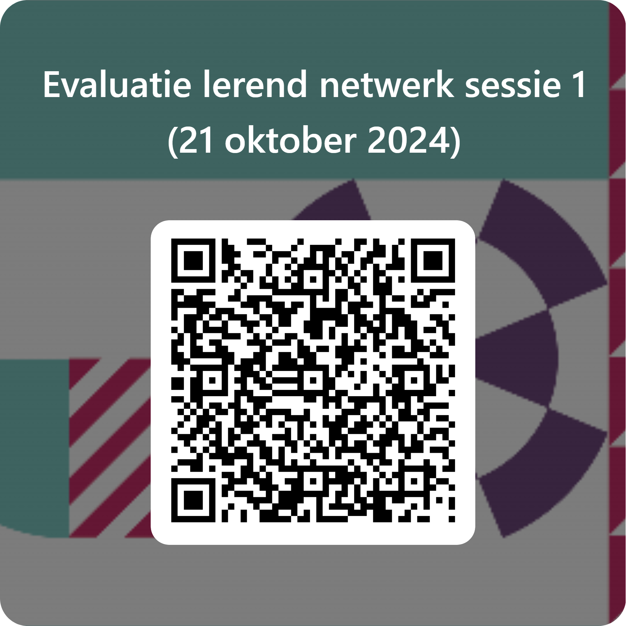
Hoe kan het lerend netwerk je helpen?
Laats ons iets weten
Bereik ons via
Joanna.lemmens@g-o.be
Elisabeth.de.vleesschauwer@g-o.be

Slide 11
Bedankt!

